Slide 1
La nature en ville
Par Mariana Assunção|2M05

Slide 2
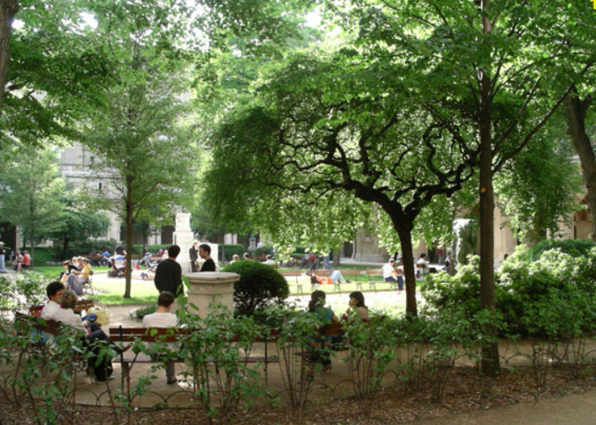
Problématique
La nature en ville, une utopie sociale?
BOUTEFEU Emmanuel, « La nature en ville : des enjeux paysagers et sociétaux », Géoconfluences, avril 2007.

Slide 3
Définitions
Nature: air, eau, sol, micro-organismes, faune, flore, milieux naturels et semi-naturels, agricoles et forestiers, squares, jardins, parcs publiques, toitures et murs végétalisés.
Ville: territoire urbain et périurbain.

Slide 4
Plan
Quelques informations
Squares
Parcs urbains
Corridors biologiques
Trame verte
Avantages
Inconvénients
Conclusion
Bibliographie

Slide 5
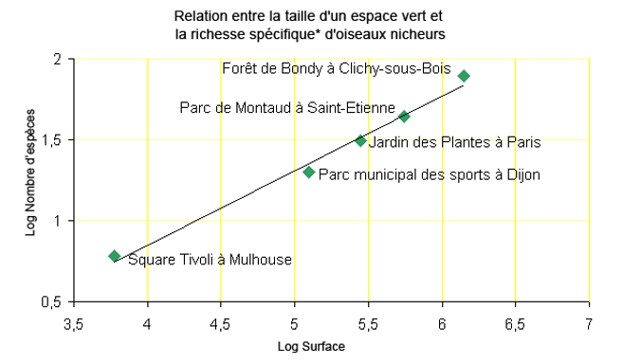
Quelques informations
50% de la population mondiale vit en ville.
90% des Français veulent instaurer la nature en ville.
Pour la plupart des gens, la nature en ville permettrait d’améliorer la qualité de vie de la population.
Aujourd’hui, et de plus en plus, l’idée de préservé la nature est très étendue.
Plus la surface d’un espace vert est grande, plus sa richesse en nombre d’espèces augmente.
Tiré de BOUTEFEU Emmanuel, « La nature en ville : des enjeux paysagers et sociétaux », Géoconfluences, avril 2007.

Slide 6
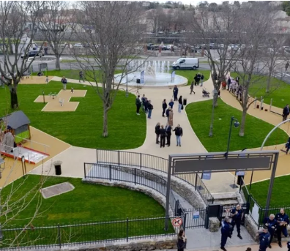
Squares
Equipement populaire
Fréquenté par grande tranche d’âge
Activités variées:
  Promenade
  Aires de jeux et de pique-nique
  Lieu de rencontres, d’échanges
Image tirée de https://www.francebleu.fr/infos/faits-divers-justice/un-square-au-nom-du-lieutenant-colonel-arnaud-beltrame-a-ales-1522059885

Slide 7
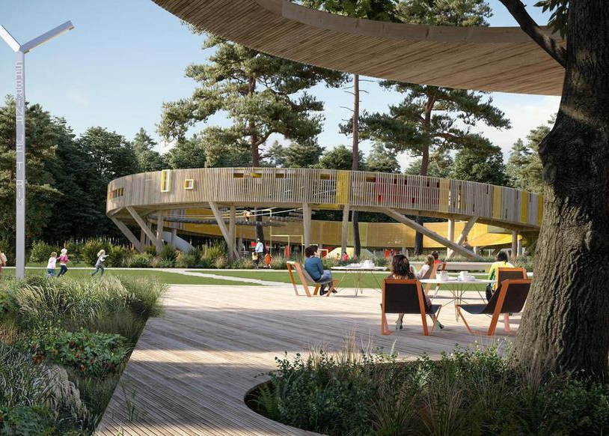
Parc urbains
Très prisés par citadins
Séduisent tout le monde si installations ludiques
Plus fréquenté qu’un square (surtout en soirée et les week-ends)
Attirent aussi les habitants périurbains
Symbole de tranquillité et de propreté
Image tirée de http://www.leparisien.fr/seine-saint-denis-93/tremblay-un-parc-urbain-plus-attractif-demain-10-01-2018-7493157.php

Slide 8
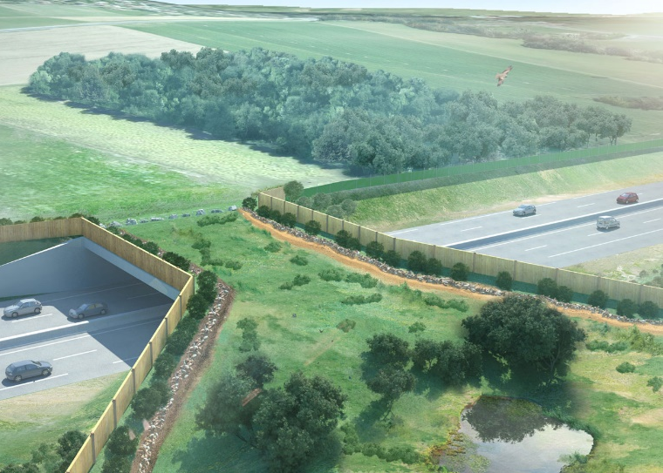
Corridors biologiques
Luttent contre l’érosion de la biodiversité
Créent réseaux de voies vertes
Servent de connexion entre squares et continent rural ou de berges d’un cours d’eau
Servent aussi de promenade
Image tirée de https://www.ge.ch/document/entre-rhone-saleve-nature-retrouve-son-chemin-atmb-etat-geneve-inaugurent-viry-premier-pont-dedie-faune-sauvage-au-dessus-autoroute-blanche

Slide 9
Trame verte
Concept qui date de 1980-1990
Gouvernance très centralisé
Deux catégories:
Réseau d’espaces verts sans cohérence écologique
Souvent autour des chemins de promenade/randonnée
Maillage écologique sur approche scientifique
Souvent le fait de ville, grande agglomération ou pays d’Europe du Nord (ex: France)

Slide 10
Avantages
Permet de lutter contre le réchauffement climatique
Purification de la qualité de l’air
Améliore qualité de l’eau
Réduction des inondations
Source de bien-être, création de liens sociaux
Donne une image positive et attractive de la ville

Slide 11
Inconvénients
Fréquentation très tributaire des conditions météorologiques et des rythmes scolaires
Coûteux
Peut renforcer les inégalités sociales:
  Plus un logement est proche d’un espace vert plus il est cher
  Le populations modeste quittent ces quartiers

Slide 12
Conclusion
Oui, c’est une utopie sociale, car il est très difficile d’intégrer la nature à la
ville. Nous n’arrivons pas à atteindre un système parfait, car il y a beaucoup de
paramètres a prendre en compte.

Slide 13
Bibliographie
JAEGER Annabelle, « La nature en ville : comment accélérer la dynamique ? », Les avis du CESE, juillet 2018.
BOUTEFEU Emmanuel, « La nature en ville : des enjeux paysagers et sociétaux », Géoconfluences, avril 2007.
RENARD Jean-Pierre, « La Nature ? Un concept bien complexe pour le géographe ! », Territoire en mouvement Revue de géographie et aménagement, 2012
EMELIANOFF Cyria, « L’écologie urbaine entre science et urbanisme », In : Quaderni, n°43, 2000-2001
LÜTHIE Dave, Lausanne- Parcs et jardins publics, Berne : Architecture de poche 2, 2014.
ELTCHANINOFF Michel, La Ville rêvée des philosophes, Paris : Philosophie magazine Éditeur, 2019.
https://www.iau-idf.fr/fileadmin/NewEtudes/Etude_1066/La_nature_en_ville.pdf
https://www.dora.lib4ri.ch/wsl/islandora/object/wsl%3A9207/datastream/PDF/view
https://fr.wikipedia.org/wiki/Trame_verte
https://www.audiar.org/sites/default/files/documents/editeur/etudes/fu_ville_nature.pdf

Slide 14
Bibliographie
http://www.trameverteetbleue.fr/sites/default/files/references_bibliographiques/guidetk-nature-ville_eauxrivieresbretagne.pdf
http://dune.univ-angers.fr/fichiers/15005911/20172MGEO7387/fichier/7387F.pdf
https://www.nyon.ch/fr/vivre/parcs-jardins/square-perdtemps-909-113878
https://www.lausanne-tourisme.ch/fr/Z11149/garden-parties-mon-repos
https://www.ge.ch/document/entre-rhone-saleve-nature-retrouve-son-chemin-atmb-etat-geneve-inaugurent-viry-premier-pont-dedie-faune-sauvage-au-dessus-autoroute-blanche
https://www.francebleu.fr/infos/faits-divers-justice/un-square-au-nom-du-lieutenant-colonel-arnaud-beltrame-a-ales-1522059885
http://www.leparisien.fr/seine-saint-denis-93/tremblay-un-parc-urbain-plus-attractif-demain-10-01-2018-7493157.php

